Slide 1
TOÁN 3
Tập 1
Tuần 16
Bài 51: Hình chữ nhật

Slide 2
Ấn để đến trang sách

Slide 3
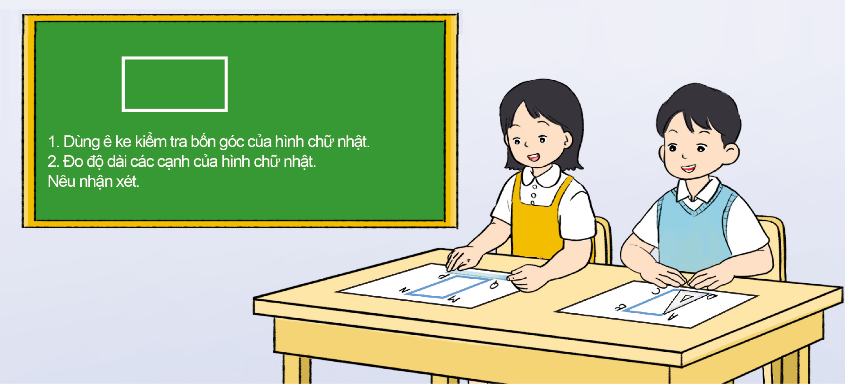
Quan sát tranh minh họa và thực hiện yêu cầu:

Slide 4
Ấn để đến trang sách

Slide 5
Hình thành kiến thức
Quan sát hình:
Các em hãy nói cho bạn bên cạnh mình nghe về các đỉnh, cạnh, góc của hình chữ nhật.
Dựa vào lưới ô vuông, hãy nhận xét về góc và độ dài 2 cạnh dài, 2 cạnh ngắn của hình.
HÌNH CHỮ NHẬT

Slide 6
Hình thành kiến thức
Hình chữ nhật ABCD có:
- 4 góc đỉnh A, B, C, D đều là góc vuông.
- 4 cạnh gồm: 2 cạnh dài AB và CD, AB $=$ CD; 2 cạnh ngắn AD và BC, AD $=$ BC.
Hình chữ nhật có 4 góc vuông, có hai cạnh dài bằng nhau và hai cạnh ngắn bằng nhau.
Độ dài hai cạnh dài gọi là chiều dài, độ dài hai cạnh ngắn gọi là chiều rộng.

Slide 7
Ấn để đến trang sách

Slide 8
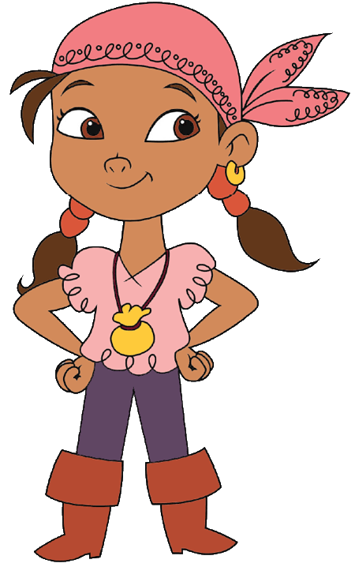
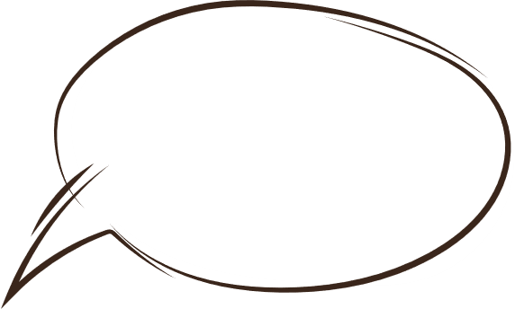
Đọc tên các hình chữ nhật có trong hình dưới đây:
Hình chữ nhật: ABCD, MNPQ.

Slide 9
a) Dùng ê ke và thước thẳng kiểm tra xem mỗi hình sau có phải hình chữ nhật hay không?
2

Slide 10
a) Dùng ê ke và thước thẳng kiểm tra xem mỗi hình sau có phải hình chữ nhật hay không?
2
Hình ABCD có bốn góc A, B, C, D đều là góc vuông nên hình ABCD là hình chữ nhật.
Hình PQMN có bốn góc P, Q, M, N đều là góc vuông nên hình PQMN là hình chữ nhật.

Slide 11
b) Đo rồi cho biết độ dài các cạnh của mỗi hình chữ nhật trên.
2
30 mm
3 cm
25 mm
2 cm
2 cm
25 mm
3 cm
30 mm

Slide 12
CHÚ Ý
Khi đã biết một hình là hình chữ nhật thì chỉ cần đo chiều dài, chiều rộng mà không cần phải đo độ dài của cả 4 cạnh.
Khi đo độ dài, các em phải biết lựa chọn đơn vị đo thích hợp, biết cách viết kết quả đó.

Slide 13
3
Nêu cách kẻ thêm một đoạn thẳng để được hình chữ nhật:

Slide 14
4
Vẽ hình chữ nhật trên lưới ô vuông theo hướng dẫn sau:

Slide 15
Ấn để đến trang sách

Slide 16
5
Thực hành: Vẽ một hình chữ nhật trên giấy thủ công có lưới ô vuông rồi cắt ra hình chữ nhật đó.

Slide 17
Qua bài học hôm nay, em biết thêm được điều gì?

Slide 18
Điều gì thú vị em phát hiện ra khi học hình chữ nhật?

Slide 19
Thuật ngữ toán học nào em cần nhớ?

Slide 20
HƯỚNG DẪN VỀ NHÀ
01 | 02 | 03
Ôn lại biểu tượng về hình dạng, đặc điểm, tên gọi của hình chữ nhật.
Cắt giấy, đặt tên cho hình chữ nhật đó; đọc tên (đỉnh, góc, cạnh) cho các bạn nghe.
Tìm các đồ vật có biểu tượng hình chữ nhật xung quanh.

